Slide 1
Toimintailmoitus Lähellä.fi-palveluun -Huomiot sisältöihin

Slide 2
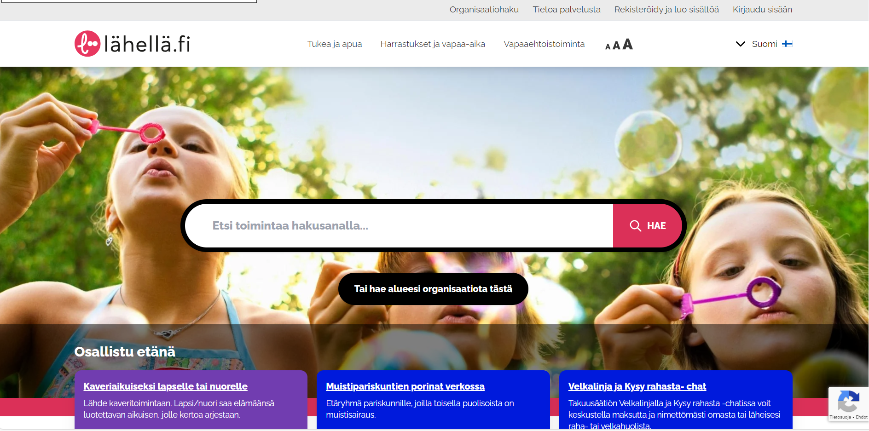

Slide 3
Mikä on ”toimintailmoitus”?
=Kuvaus toiminnasta, johon asukas voi osallistua paikan päällä, verkossa, puhelimitse ja niin edelleen
→ Eli toiminta, johon halutaan osallistujia!
Koulutukset, tapahtumat, kerhot, peliporukat, juttutuokiot ja niin edelleen
Esimerkiksi: Kaikille avoin lautapelikerho
Toimintailmoitus ei siis ole:
Kuvausta yhdistyksen toiminnasta yleensä, esimerkiksi ”Yhdistyksemme edistää pohjoissavolaisten hyvinvointia tukemalla muita toimijoita ja järjestämällä tapahtumia, kuten lautapelikerhoja” (tämä on organisaation tehtävän kuvaus)

Slide 5
Mikä on ”toimintailmoitus”?
=Rajattu yksittäinen kokonaisuus, jolle voidaan antaa aika- ja paikkatieto
Kuvattavan kokonaisuuden on oltava riittävän suppea, että sille voidaan antaa tarkat tiedot
Esimerkiksi: Lautapelikerho perjantaisin kello 17-18 kerhotalolla
Lähellä.fi-palvelu ohjaa kuvaamaan tarvittavat tiedot.
Toimintailmoituksen tulisi kertoa osallistujalle riittävät tiedot osallistumiseen
Mieti, mitä tietoja itse tarvitsisit osallistuaksesi uuteen toimintaan?

Slide 6
Mikä on hyvä ”toimintailmoitus”?
=Rajattu yksittäinen kokonaisuus, jolla on kohderyhmä
Toiminnalla on osallistujia tai ”asiakkaita”
Esimerkiksi: Kaikille avoin lautapelikerho, Lasten lautapelikerho, Aikuisten lautapelikerho, Perheiden lautapelikerho
Hyvä toimintailmoitus ei siis ole:
Neuvontapalvelu
Otsikko mallia ”MITÄ – KENELLE”

Slide 7
Miksi yhdistys tekee toimintailmoituksen?
Saadakseen osallistujia!
Esitelläkseen toimintaa potentiaalisille uusille jäsenille?
Välttääkseen päällekkäisyyttä muiden toimijoiden kanssa.
Mahdollistaakseen yhteistyön!
Mitä ilmoitetaan?
Mitä kannattaa jättää ilmoittamatta
Avoimet tapahtumat, koulutukset, kerhot ja niin edelleen
Toiminta, mitä tarjotaan tietylle kohderyhmälle
(Toiminta, johon on saatu avustusta hyvinvointialueelta)
Tiukasti yhdistyksen sisäinen toiminta
Toiminta, johon uudet henkilöt eivät pääse mukaan?
Yleinen yhdistyksen kuvaus ei ole toimintailmoitus!

